Slide 1
市场行稳致远
主讲老师
陈灼基
课程日期
2025.03.03
执业编号
A1120620030004
中国·广州

Slide 2
当前的操作思路
1、控盘双突破（智能辅助线、20日、10日、5日均线），走向上的趋势
2、主题猎手战法：结合热点、L2资金等指标

Slide 3
总理工作报告——今年重点工作
财政：赤字率拟按4%左右安排，赤字规模比上年增加1.6万亿元
政府投资：拟安排地方政府专项债券4.4万亿元、比上年增加5000亿元。合计新增政府债务总规模11.86万亿元、比上年增加2.9万亿元
特别国债：拟发行超长期特别国债1.3万亿元、比上年增加3000亿元。拟发行特别国债5000亿元
消费：实施提振消费专项行动。安排超长期特别国债3000亿元支持消费品以旧换新
新质生产力：推动商业航天、低空经济等新兴产业安全健康发展。培育生物制造、量子科技、具身智能、6G等未来产业。加快制造业数字化转型。大力发展智能网联新能源汽车、人工智能手机和电脑、智能机器人等新一代智能终端以及智能制造装备
教育：扩大高中阶段教育学位供给，逐步推行免费学前教育
市场环境：落实解决拖欠企业账款问题长效机制。开展规范涉企执法专项行动
开放：推动互联网、文化等领域有序开放，扩大电信、医疗、教育等领域开放试点
住房：持续用力推动房地产市场止跌回稳。加力实施城中村和危旧房改造。推进收购存量商品房。继续做好保交房工作
乡村振兴：深入实施种业振兴行动。启动中央统筹下的粮食产销区省际横向利益补偿，加大对产粮大县支持。拓宽农民增收渠道

Slide 4
今日热门消息解读
1、人工智能：
中共中央总书记、国家主席、中央军委主席习近平29日在上海考察时强调，上海承担着建设国际科技创新中心的历史使命，要抢抓机遇，以服务国家战略为牵引，不断增强科技创新策源功能和高端产业引领功能，加快建成具有全球影响力的科技创新高地。
国家数据局局长刘烈宏在第八届数字中国建设峰会开幕式上表示，当前，加快推进数字中国建设，要紧紧抓住人工智能发展带来的前所未有的机遇，推动数据要素市场化配置改革和“人工智能+”行动同频共振。
2、算力：
腾讯对其混元大模型研发体系进行了全面重组，主要围绕算力、算法和数据三大核心板块刷新团队部署，加码研发投入。此次调整后，腾讯成立了两个新的部门，大语言模型部和多模态模型部，分别负责探索大语言模型和多模态大模型的前沿技术，持续迭代基础模型，提升模型能力。同时进一步加强大模型数据能力和平台底座建设。

Slide 5
今日热门消息解读
3、机器人：
2025 年Q1产业链业绩全线超预期，核心部件企业订单穿透 2026 年，多家大厂产能利用率突破 120%，工业园夜间生产繁忙景象频现。数据显示，2025 年百万台量产已从蓝图变为现实产线，产业行情进入非线性爆发前夜。如某核心部件企业，凭借先进的生产技术和高效的管理，订单量大幅增长，产能利用率持续高位，充分体现了市场对人形机器人的强烈需求。
事件催化：5-6月特斯拉股东大会更新Optimus进展，第三机器人Gen3 更新；字树机器人拳击比赛（央视直播），8月世界人形机器人运动会等。

Slide 6
操作策略
仓位：三成左右
策略：两个中线个股，两个短线个股
或者，三个中线、吃波段收益，一个短线
剩余资金灵活做T
持续拉升连板股、极致抱团趋势股、低吸高活跃强势股、
潜伏利好消息政策个股、耐心持有优质个股、平铺首板个股

Slide 7
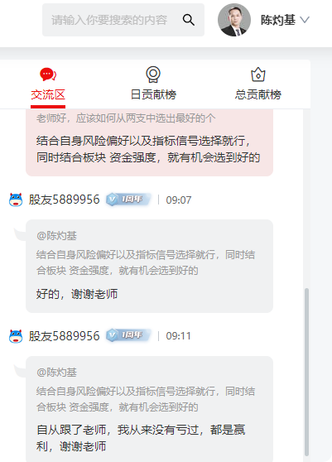
用户好评

Slide 8
风口狙击——为投资保驾护航
1、周一最强风口：选择当日涨停板个股最多的板块，当日最强的风口
2、周二主题风口：选择当日主题猎手最强的主题，挖掘最强的两个股票
3、周三资金风口：选择当日行业板块，主力净买额第一名或第二名的板块
4、周四逻辑风口：结合当日或近几日逻辑逐渐发酵的风口，博弈周末发酵
四个不同维度的逻辑，每天筛选出强风口、强个股，为投资保驾护航，让账户长虹

Slide 10
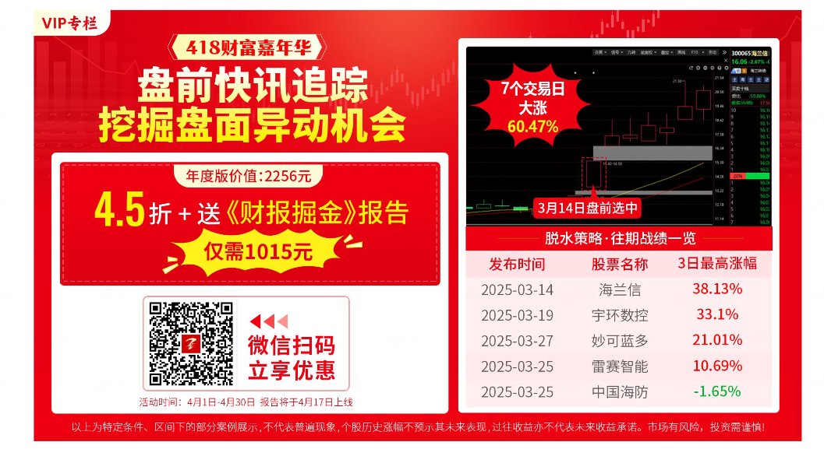

Slide 11
第三个“国九条”

Slide 14
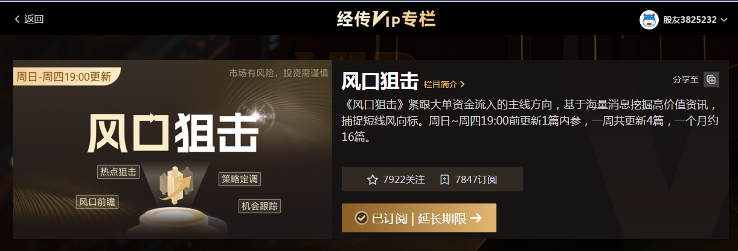
风口阻击二维码

Slide 16
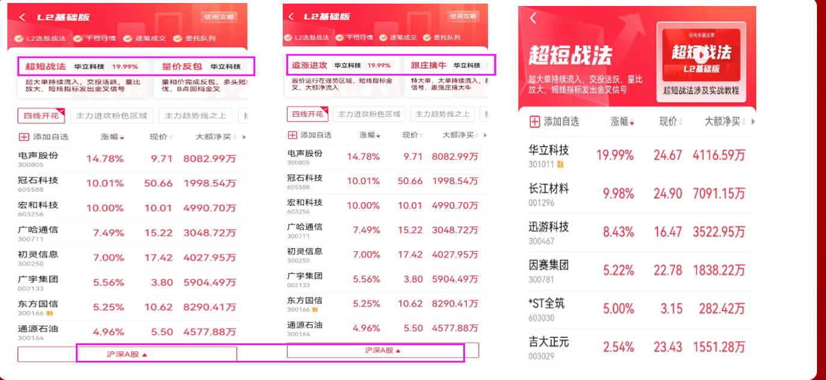
四大战法叠加四线开花

Slide 17
庄散博弈
庄散博弈：将个股资金流分为4种档次，盘中分类并计算出这4类不同档次资金的买卖力度和方向，方便用户看出股票的主力类型及买卖方向。
红色线（皇帝）：代表特大单净额 黄色线（官员）：代表大单净额
蓝色线（地主）：代表中单净额 绿色线（农民）：代表小单净额

Slide 18
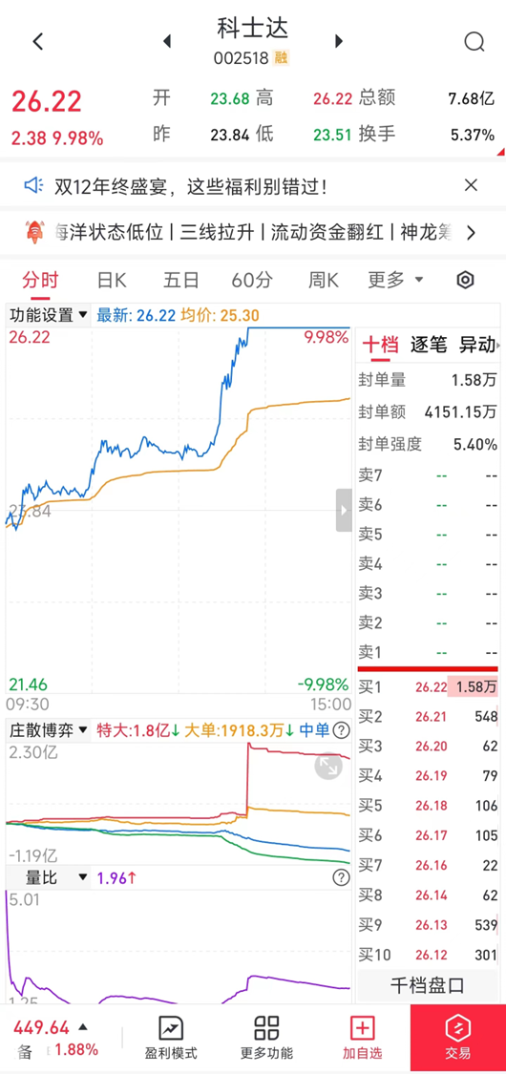
四线开花
庄散博弈（最强形态）： 红线、黄线呈现向上（红线第一，黄线第二）
蓝线、绿线呈现向下（蓝线第三，绿线第四）
说明主力的超大单和大单形成合力抢夺散户筹码，此时个股容易大幅拉升甚至出现涨停板。

Slide 19
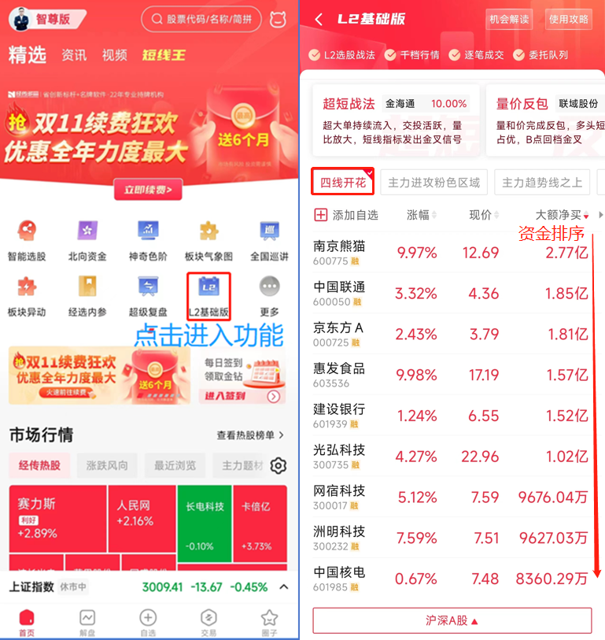
L2基础版使用方法
战法选股步骤（普通）： ①首页点击进入“L2基础版” ②勾选“四线开花”筛选 ③点击“大额净买”排序
④得到全市场当日主力最青睐的个股 优点：全市场个股一览无遗 缺点：个股太多，无从下手

Slide 20
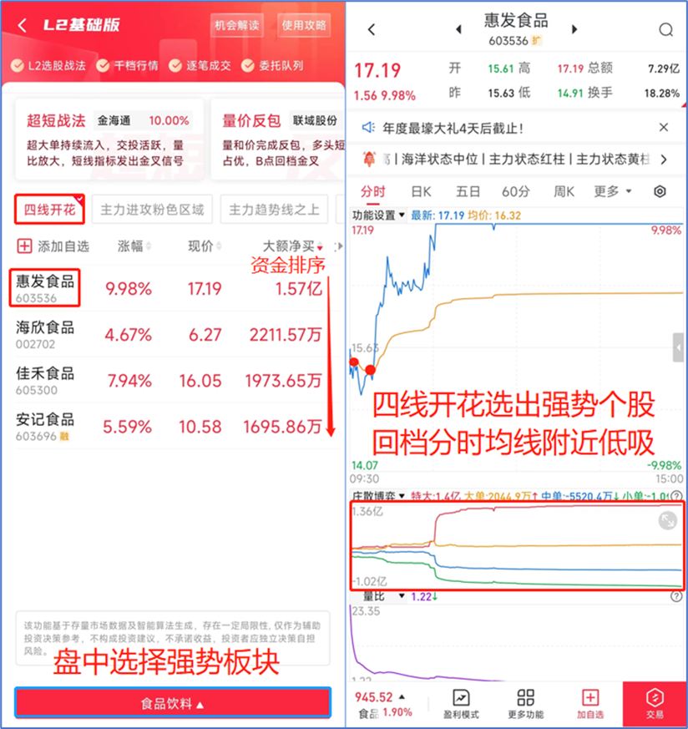
L2基础版使用方法
战法选股步骤（强化）： ①首页点击进入“L2基础版” ②盘中选择强势板块（消息/预判/看好）
③勾选“四线开花”筛选 ④点击“大额净买”排序
⑤得到板块当日主力最青睐的个股
优点：更加精准，便于捕捉主力小动向
缺点：板块容易判断错误

